Slide 1
Словарная работа на уроках русского языка во 2 классе по теме «Птицы». Программа начального общего образования. Система Л. В. Занкова.
Автор: учитель начальных классов МБОУ «Гимназия №1» г. Нижневартовска Халимоненко Алла Алексеевна.

Slide 2
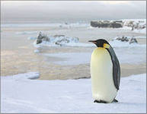
Птица Антарктиды.
Пингвин,

Slide 3
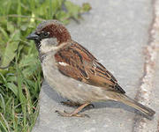
Чик-чирик! К зёрнышкам – прыг! Клюй! Не робей! Кто это?...
воробей,

Slide 4
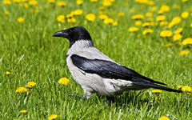
Птица чёрная кружится, «Кар! Кар! Кар!» – кричит и злится. Всем известная персона, А зовут её…
ворона,

Slide 5
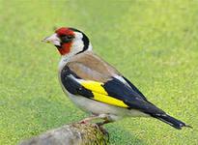
Меж берёзовых стволов Перещёлк гуляет… Ну и всё же Кто кого Перещеголяет?
щегол.

Slide 6
Пингвин, воробей, ворона, щегол.

